Slide 1
人工智能与机器学习策略
机器学习基本流程
韩子非

Slide 2
PART 1
数据预处理
PART 2
特征工程
PART 3
数据建模
PART 4
结果评估

Slide 3
数据预处理
数据清洗：
对各种脏数据进行对应方式的处理，得到标准、干净、连续的数据，提供给数据统计、数据挖掘等使用。
数据的完整性
例如：人的属性中缺少性别、籍贯、年龄等；试验中的某些观测值无法观测到
解决方法：信息补全（使用身份证件号码推算性别、籍贯、出生日期、年龄等）；剔除
数据的合法性
例如：获取数据与常识不符，年龄大于150岁
解决方法：设置字段内容（日期字段格式为 “2010-10-10”）；类型的合法规则（性别 in [男、 女、未知]）

Slide 4
数据预处理
数据的一致性
例如：不同来源的不同指标，实际内涵是一样的，或是同一指标内涵不一致
解决方法：建立数据体系，包含但不限于指标体系、维度、单位、频度等
数据的唯一性
例如：不同来源的数据出现重复的情况等
解决方法：按主键去重（用sql或者excel“去除重复记录”）； 按规则去重（如不同渠道来的客户数据，可以通过相同的关键信息进行匹配，合并去重
数据的权威性
例如：出现多个来源的数据，且数值不一样
解决方法：为不同渠道设置权威级别

Slide 5

数据预处理
数据采样
指数据集的类别分布不均：比如说一个二分类问题，100个训练样本，比较理想的情况是正类、负类样本的数量相差不多；而如果正类样本有99个、负类样本仅1个，就意味着存在类不平衡。此时预测时就算全部为正，准确率也可以达到99%，这并不能反映模型的好坏。
过采样（Over-Sampling）
解决方法：通过随机复制少数类来增加其中的实例数量，从而可增加样本中少数类的代表性
欠采样（Under-Sampling）
解决方法：通过随机地消除占多数的类的样本来平衡类分布；直到多数类和少数类的实例实现平衡

Slide 6
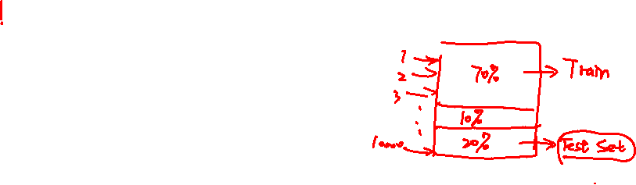
数据预处理
数据集拆分：机器学习中将数据划分为3份
训练数据集（train dataset）
用来构建机器学习模型
验证数据集（validation dataset）
辅助构建模型，用于在构建过程中评估模型，提供无偏估计，进而调整模型参数
测试数据集（test dataset）
用来评估
常用拆分方法
留出法（Hold-Out；Cross-Validation）：直接将数据集划分为互斥的集合，如通常选择70% 数据作为训练集，30%作为测试集。需要注意的是保持划分后集合数据分布的一致性，避免划分过程 中引入额外的偏差而对最终结果产生影响
K-折交叉验证法（K-Fold Cross-Validation）：将数据集划分为k个大小相似的互斥子集，并且尽量保证每个子集数据分布的一致性。这样，就可以获取k组训练 - 测试集，从而进行k次训练和测试，k通常取值为10

Slide 7
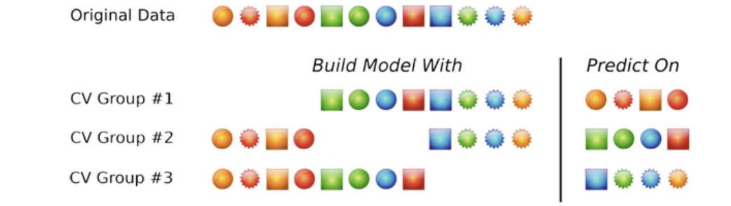
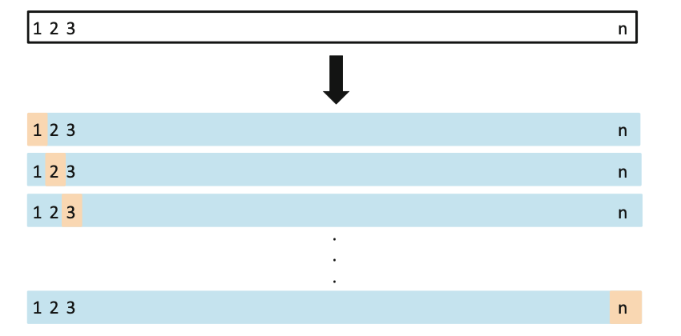
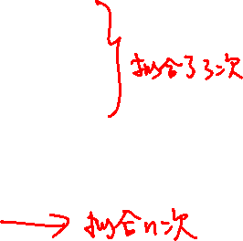
数据预处理
3折交叉验证法
留一交叉验证法

Slide 8
PART 1
数据预处理
PART 2
特征工程
PART 3
数据建模
PART 4
结果评估

Slide 9

特征工程
特征选择：从给定的特征集合中选出相关特征子集的过程称为特征选择进行，特征选择必须确保不丢失重要特征。
过滤法(Filter)
按照发散性或相关性对各特征进行评分，设定阈值完成特征选择
互信息：指两个随机变量之间的关联程度，即给定一个随机变量后，另一个随机变量的确定性；因而互信息取值最小为0，意味着给定一个随机变量对确定一另一个随机变量没有关系，越大表示另一个变量的确定性越高
包裹法(Wrapper)
选定特定算法，然后通过不断的启发式方法来搜索特征
嵌入法(Embedded)
利用正则化的思想，将部分特征属性的权重调整到0，则这个特性相当于就是被舍弃了。常见的正则有L1的Lasso,L2的Ridge，还有一种综合L1和L2的这两个方法的ElasticNet方法。

Slide 10

特征工程
特征编码
序号编码
序号编码通常用于处理类别间具有大小高低的数据，例如成绩，可以分为低、中、高三档，高表示3，中表示2，低表示1
独热编码
独热编码通常用于处理类别间不具有大小关系的特征。例如血型，A型血表示(1,0,0,0),B型血表示(0,1,0,0),C型血表示(0,0,1,0),D型血表示(0,0,0,1)
二进制编码
本质上就是利用二进制对ID进行哈希映射，最终得到0/1特征向量，且维数少于独热编码，节省了存储空间

Slide 11
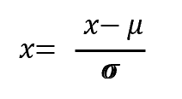
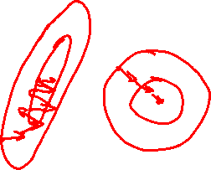
特征工程
规范化
不同属性具有不同量级时会导致：①数量级的差异将导致量级大的属性占据主导地位；②数量级的差异将导致迭代收敛速度慢；③依赖于样本距离的算法对于数据的数量级非常敏感。
Z-score标准化方法
通过减去均值然后除以方差（或标准差），将数据按比例缩放，使之落入一个小的特定区间
适用于：如果数据的分布本身就服从正态分布，就可以用这个方法
min-max标准化
将属性缩放到一个指定的最大和最小值（通常是1- 0）之间
归一化
将某一属性特征的模长转化成1

Slide 12
PART 1
数据预处理
PART 2
特征工程
PART 3
数据建模
PART 4
结果评估

Slide 13
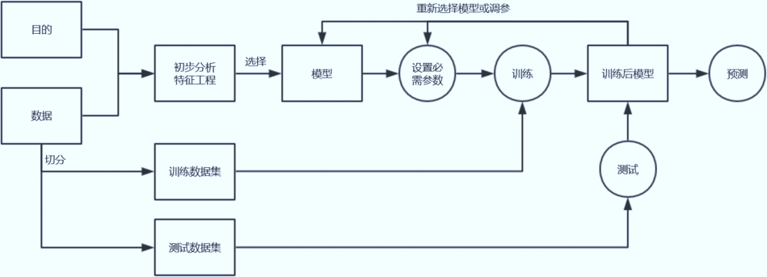

数据建模
使用机器学习模型建模

Slide 14
PART 1
数据预处理
PART 2
特征工程
PART 3
数据建模
PART 4
结果评估

Slide 15
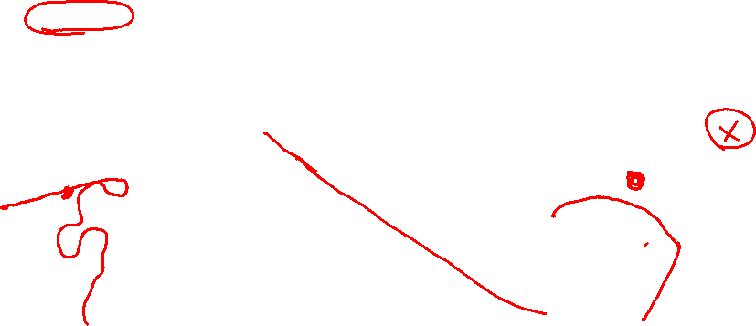
特征工程
结果评估
训练误差/经验误差：学习器在训练集上的误差
泛化误差：学习器在新样本上的误差
过拟合：当学习器把训练样本学得“太好”了的时候，很可能已经把训练样本自身的一些特点当作了所有潜在样本都会具有的一般性质，这样就会导致泛化性能下降
欠拟合：指对训练样本的一般性质尚未学好
过拟合
欠拟合
合适的模型

Slide 16
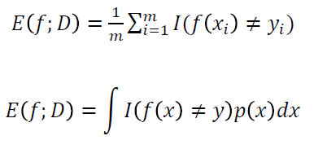
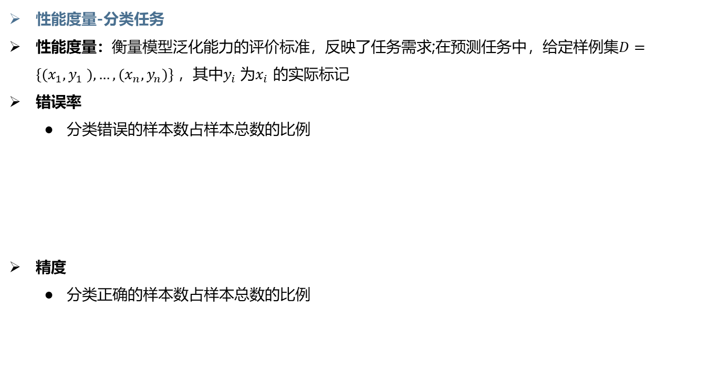
特征工程
性能度量-分类任务
性能度量：衡量模型泛化能力的评价标准，反映了任务需求;在预测任务中，给定样例集$D=\{(x_{1},y_{1} ),…,(x_{n},y_{n})\}$，其中$y_{i}$为$x_{i}$ 的实际标记
错误率
分类错误的样本数占样本总数的比例
精度
分类正确的样本数占样本总数的比例

Slide 17



特征工程
性能度量-分类任务
对于二分类问题，将样例根据其真实类别与学习器预测类别的组合划分为真正例、假正例、真反例、假 反例四种情形，令TP、FP、TN、FN分别表示其对应的样例数，则TP+FP+TN+FN=样例总数
查准率：分类正确的正样本个数占分类器所有的正样本个数的比例
查全率：分类正确的正样本个数占正样本个数的比例
F1：精确率与召回率的调和平均值，它的值更接近于P与R中较小的值
应用：在商品推荐系统中，为了尽可能少打扰用户，更希望推荐内容是用户感兴趣的，此时 查准率更重要在逃犯信息检索系统中，更希望尽可能少漏掉逃犯，此时查全率更重要
$$P=\frac{TP}{TP+FP}$$
真实情况 | 预测结果
 | 正例 | 反例
正例 | TP（真正例） | FN（假反例）
反例 | FP（假正例） | TN（真反例）
$$R=\frac{TP}{TP+FN}$$
查准率高时，查全率 往往偏低；查全率高 时，查准率往往偏低

Slide 18

特征工程
性能度量-查准率与查全率实例

Slide 19
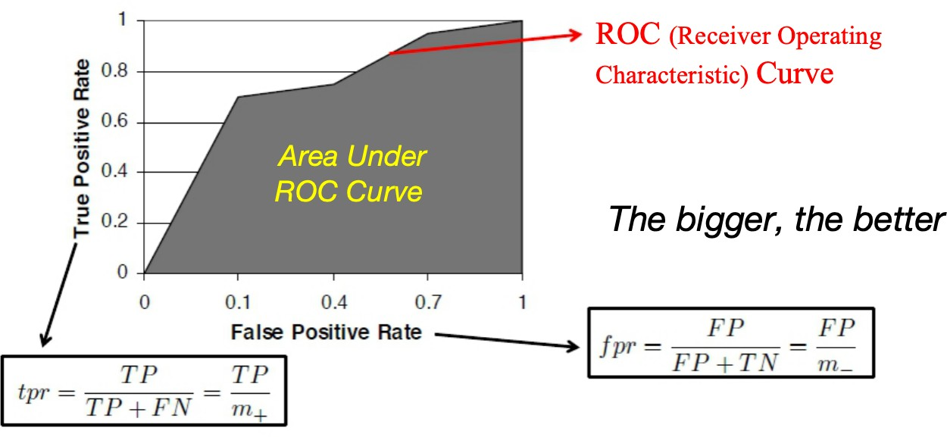

特征工程
性能度量-分类任务
ROC
根据学习器的预测结果对样例进行排序，按此顺序逐个把样本作为正例进行预测，以假正例率FPR为横轴，以真正例率TPR为纵轴，得到 “ROC 曲线 ”
AUC
ROC曲线下的面积。一般来说，如果ROC是光滑的，那么基本可以判断没有太大的overfitting，这个时候调模型可以只看AUC，面积越大一般认为模型越好。

Slide 20
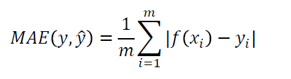

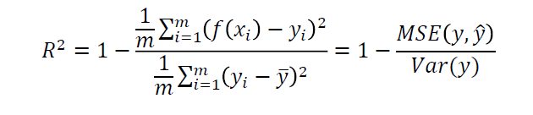
特征工程
性能度量-回归任务
平均绝对误差
平均平方误差
R Squared

